Slide 1

Analisi ed estrazioni di informazioni da referti medici: Un caso di studio con il progetto SIMIOR
UNIVERSITÀ DEGLI STUDI DI CAGLIARI FACOLTÀ DI SCIENZE Corso di Laurea Triennale in Informatica
Relatore:
Dott. Gianmarco Cherchi
Candidato:
Lorenzo Ludovico Concas
Anno accademico 2021/2022
Notes:
Buongiorno a tutti

Slide 2


Introduzione
SPIN-UTI
Sorveglianza attiva Prospettica delle Infezioni Nosocomiali nelle Unità di Terapia Intensiva
SIMIOR
Sistema Informativo per il Monitoraggio delle Infezioni Ospedaliere nei Reparti di Rianimazione
Lorenzo Ludovico Concas, Analisi ed estrazioni di informazioni da referti medici: Un caso di studio con il progetto SIMIOR
A.A. 2021/2022
Notes:
In questa tesi verranno esposti i concetti base, e la metodologia utilizzata per estrarre dati sanitari da referti medici nel progetto SIMIOR,
Più precisamente vedremo cos’è il SIMIOR, come sono fatti i referti medici e come è stato possibile estrarne le informazioni. Nei reparti di terapia intensiva italiani è in uso un sistema di punteggio pensato per valutare il rischio di mortalità dei pazienti affetti da sepsi grave (SPIN-UTI),
Non esistendo un sistema informatico standard, è nata una collaborazione fra il Policlinico Ospedaliero Duilio Casula e il dottor Cherchi, il cui risultato è il progetto SIMIOR.
(SIMIOR (leggi sigla?) è ) Esso è pensato per raccogliere le informazioni dei pazienti e calcolare una serie di statistiche dettagliate.
L’inserimento dei dati, però, è un operazione manuale soggetta ad errori, pertanto ci è stato chiesto di automatizzare questo processo.

Slide 3

Studio dei referti
Studio dei referti
I referti di esempio sono stati analizzati per capire il metodo migliore per estrare le informazioni
Definizione strategia
Sono state vagliate possibile librerie per ottenere il risultato voluto, ma solo una era adatta: Apache PDFBox
Lorenzo Ludovico Concas, Analisi ed estrazioni di informazioni da referti medici: Un caso di studio con il progetto SIMIOR
A.A. 2021/2022
Notes:
I medici dell’UTI hanno messo a disposizione, in tempi differenti, diversi campioni su cui si è basato lo studio degli stessi. I referti sono in formato PDF, uno standard che non permette un estrazione diretta di informazioni, come si può fare, per esempio, con una pagina web o un documento Excel.
Non è neanche possibile ottenere le informazioni dalla fonte per questioni burocratiche e legali, di conseguenza l’unica soluzione è il cosiddetto ’scraping’.
Sono state dunque verificate le possibili librerie software per eseguire quest’operazione, per via di necessità che vedremo nelle slide successive, la scelta è ricaduta su Apache PDFBox.

Slide 4
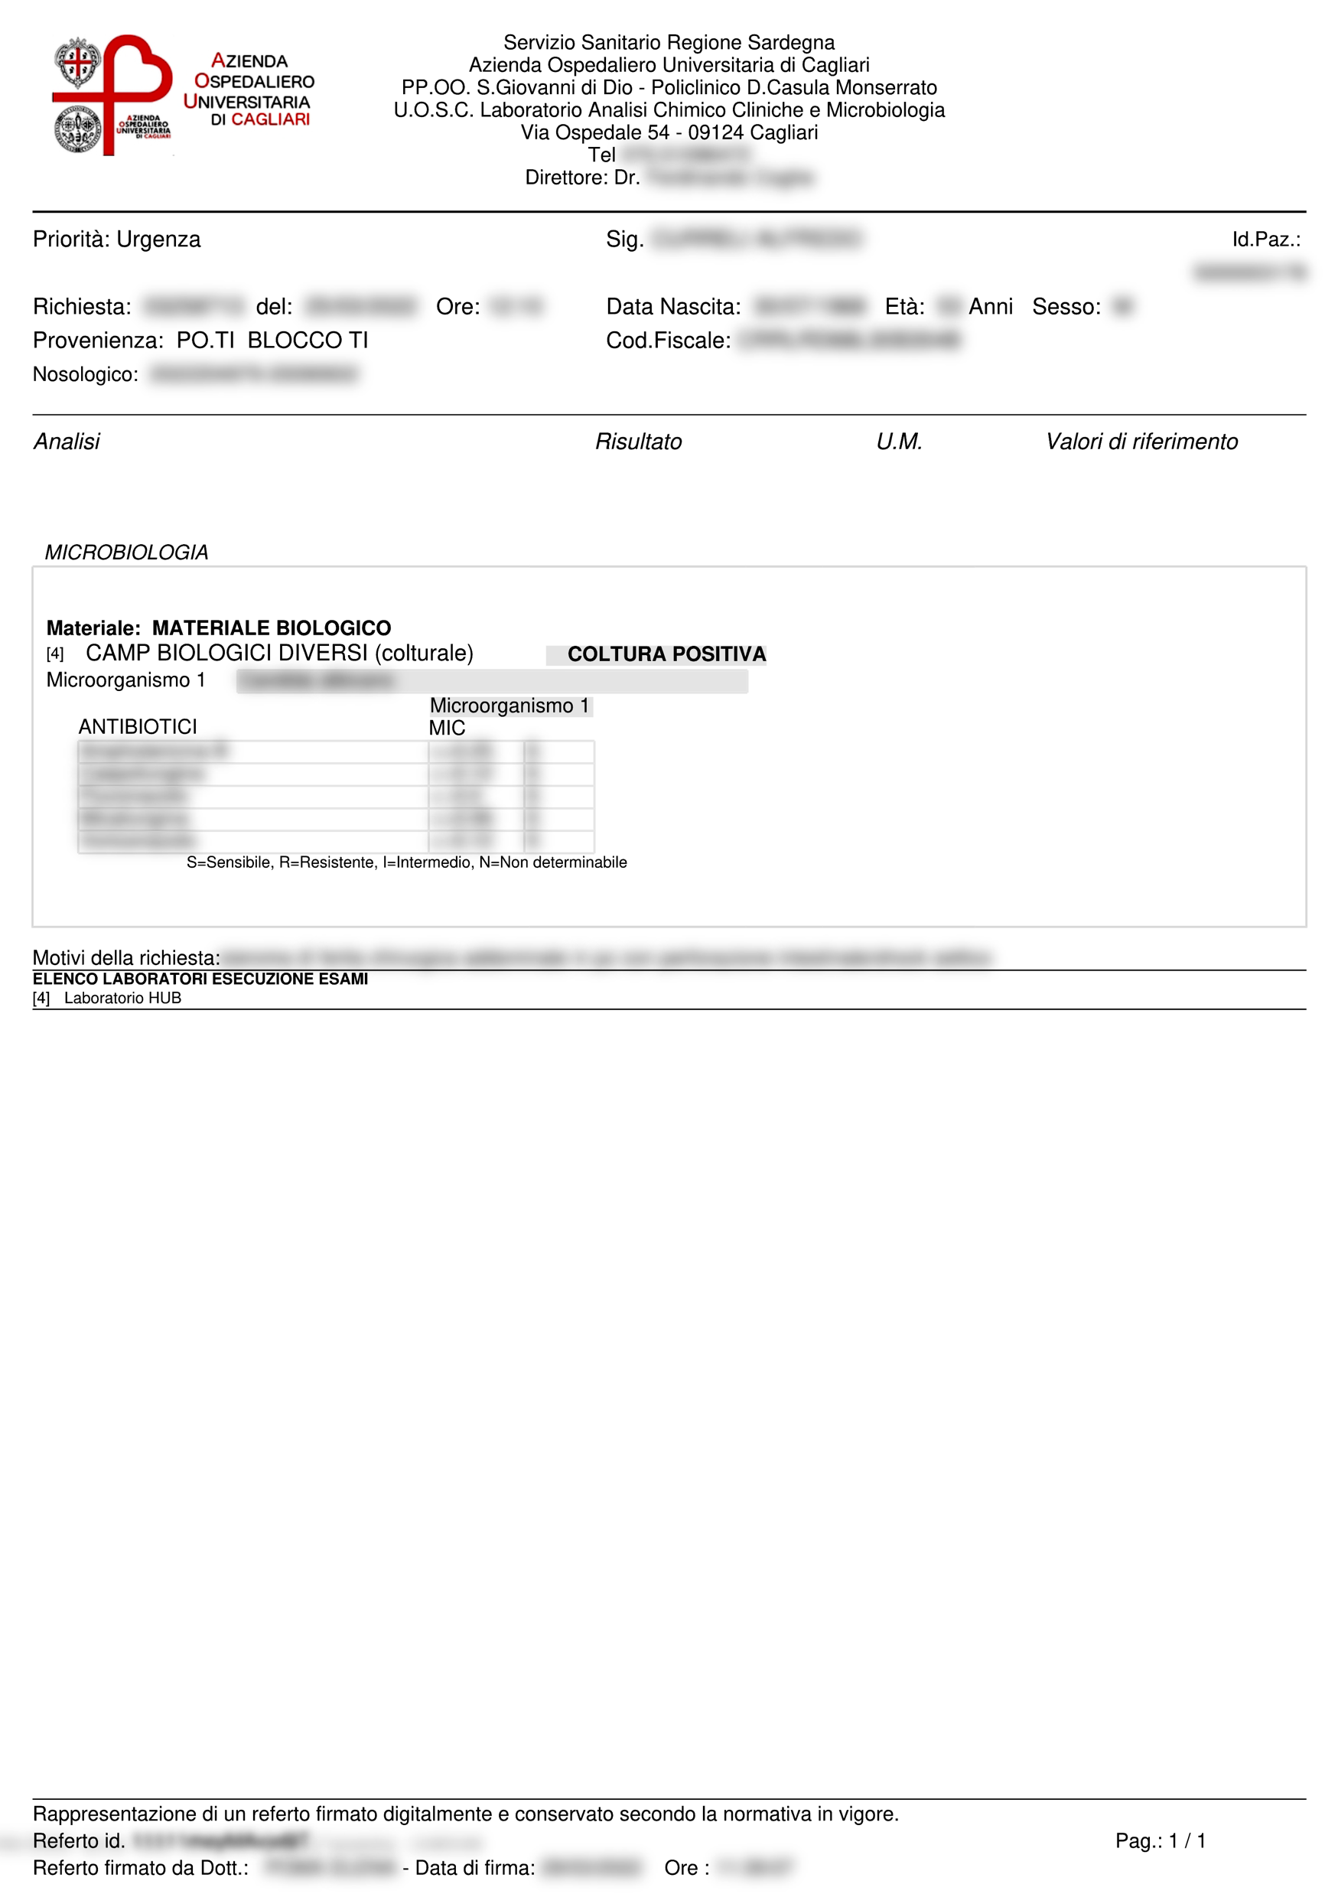
Implementazione
Caratteristiche comuni
Tutti i referti possiedono Intestazione, Anagrafica, Contenuto e Piè di pagina
Caratteristiche particolari
Il contenuto dei referti è variabile, alcuni hanno una sola tabella antibiogramma (anch’essa variabile), altri no
Lorenzo Ludovico Concas, Analisi ed estrazioni di informazioni da referti medici: Un caso di studio con il progetto SIMIOR
A.A. 2021/2022
Notes:
Ogni referto prodotto dal policlinico è suddivisibile in quattro sezioni : Intestazione, Anagrafica, Contenuto e Piè di Pagina. L’estrazione dei dati si concentra sul contenuto, in particolare sulle tabelle antibiogramma. Se un referto non possiede una tabella, non è considerato valido. Le tabelle antibiogramma possono variare per numero di microrganismi e per quantità di antibiotici testati, inoltre alcune celle possono essere vuote,
indicando così un antibiotico non testato per un particolare microrganismo o un valore di resistenza particolare. Il primo campione fornito dai medici, ha mostrato una struttura relativamente semplice, analizzabile convertendo il testo con una delle tante librerie create per lo scopo.
Il secondo campione ha evidenziato una struttura irregolare in caso di tabelle con più microrganismi, difficile da analizzare anche con librerie dedicate, le quali richiedono una struttura costante per effettuare l’estrazione.

Slide 5

Implementazione
Primo approccio
Convertire il referto in una lista di stringhe
Scorrere la lista fino a trovare la riga «ANTIBIOTICO MIC»
Scorrendo la lista, estrarre le informazioni utilizzando la regex :
Fermarsi quando si raggiunge la riga della legenda
Limitato, applicabile solo a tabelle semplici
Lorenzo Ludovico Concas, Analisi ed estrazioni di informazioni da referti medici: Un caso di studio con il progetto SIMIOR
A.A. 2021/2022
Notes:
Il primo approccio, derivato dallo studio del primo campione, prevedeva una trasformazione del documento in un insieme di righe testuali, seguita da un estrazione effettuata tramite Regex. I limiti di questo metodo sono apparsi evidenti con tabelle più complesse, dove la presenza di celle vuote rendeva impossibile la corretta associazione dei dati con i relativi microrganismi.

Slide 6
Implementazione
Approccio corretto
Si converte il documento analogamente a prima
Tramite funzioni di supporto, si estraggono indici delle tabelle e il numero di microrganismi associati ad esse
Per ogni tabella, si effettua l’estrazione con una funzione dedicata
La funzione dedicata tenta l’analisi del testo da «regioni» calcolate trovando elementi chiave (es: parola «Antibiotici»
Richiede modifica libreria
Lorenzo Ludovico Concas, Analisi ed estrazioni di informazioni da referti medici: Un caso di studio con il progetto SIMIOR
A.A. 2021/2022
Notes:
Il secondo approccio prevede un estrazione «ibrida», dove gli indici delle tabelle vengono dedotti analogamente a prima, ma i contenuti sono estratti graficamente. Per poter attuare questo algoritmo si è prima resa necessaria la modifica della libreria utilizzata, rendendola capace di segnare le posizioni di qualsiasi elemento presente nel documento. Questa modifica permette di determinare con precisione la posizione di ogni cella della tabella, e un estrazione più precisa. Poiché la dimensione delle celle è costante, per ottenerne le coordinate è sufficiente cercare la posizione di parole chiave che indichino i confini della tabella (es la parola ANTIBIOTICI in maiuscolo indica le coordinate di inizio). Grazie a questo metodo è possibile associare correttamente anche le celle vuote.

Slide 7
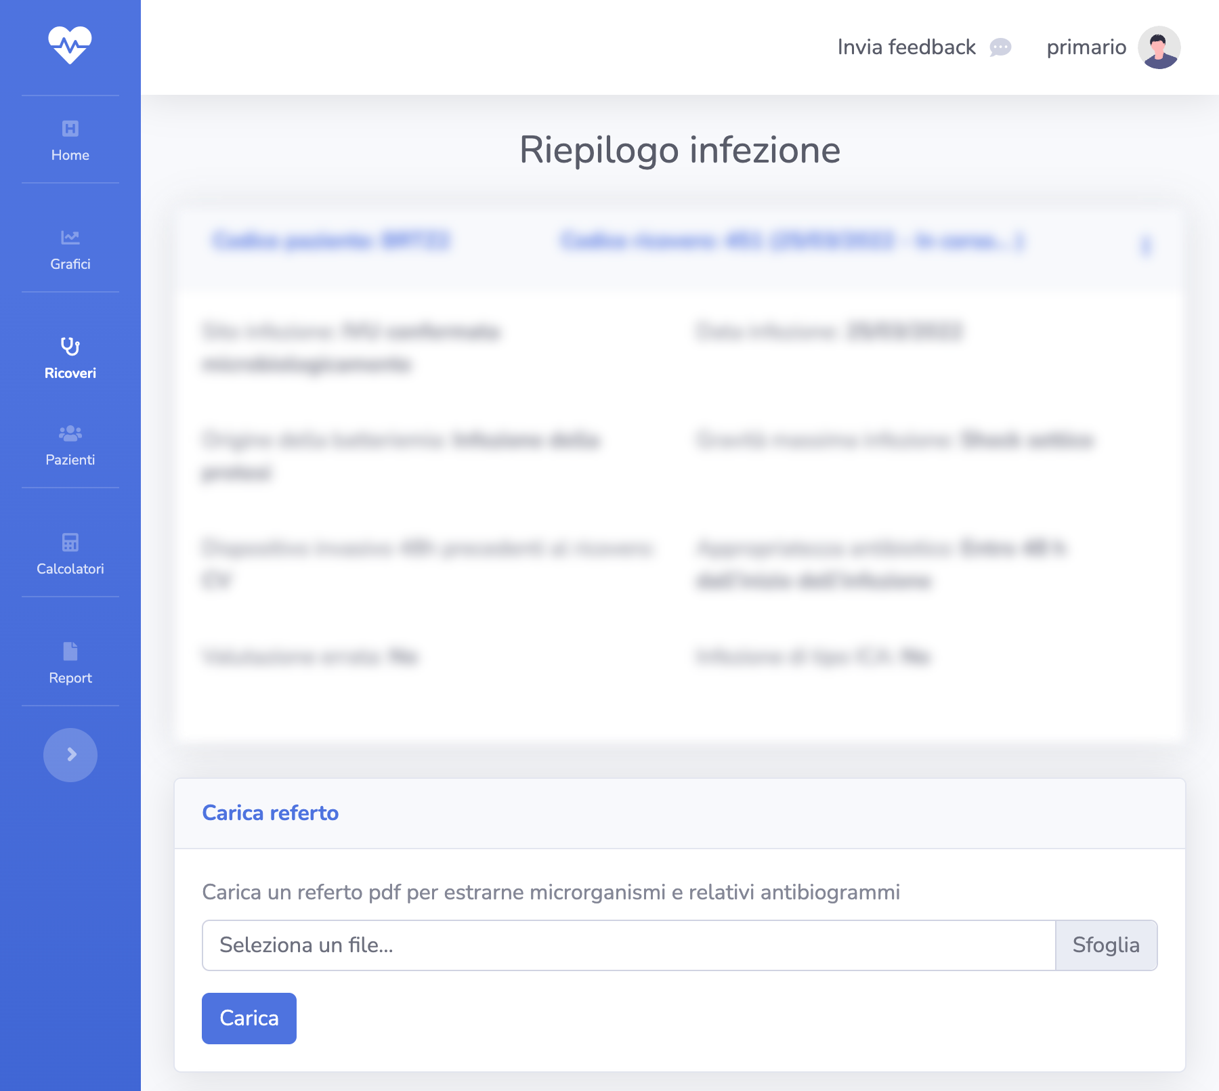
Risultati
Modifiche strutturali
Modifiche al sistema di recupero dei codici dall’archivio statico
Traduzione dei nomi antibiotici/microrganismi
Localizzazione Funzionalità
L’upload del referto è disponibile sotto forma di scheda nei riepiloghi infezione, contaminazione e colonizzazione
Grafica semplice, con concetti analoghi al resto del sistema
Lorenzo Ludovico Concas, Analisi ed estrazioni di informazioni da referti medici: Un caso di studio con il progetto SIMIOR
A.A. 2021/2022
Notes:
Per poter inserire i dati estratti, si è resa necessaria la modifica dell’archivio statico del SIMIOR, dove sono contenuti i codici ATC degli antibiotici e quelli definiti dall’Istituto superiore di sanità per i microrganismi. L’Archivio precedente presentava delle inefficienze a livello strutturale che rendevano la ricerca dei codici molto lenta, pertanto è stata effettuata una trasformazione della struttura da lista a mappa, che consente un accesso ai valori in velocità costante O(k). Inoltre, è stata applicata la traduzione di molti antibiotici, poiché i referti li indicano in italiano, mentre l’origine delle associazioni nome-codice è inglese. L’utente può utilizzare la nuova funzionalità recandosi nelle schede di riepilogo delle infezioni, delle contaminazioni o delle colonizzazioni.
L’inserimento del referto è piuttosto semplice, si seleziona il tasto sfoglia per scegliere quale documento caricare e si preme il tasto carica.
Una volta confermato il caricamento si verrà reindirizzati su una schermata di riepilogo con i risultati dell’elaborazione.

Slide 8
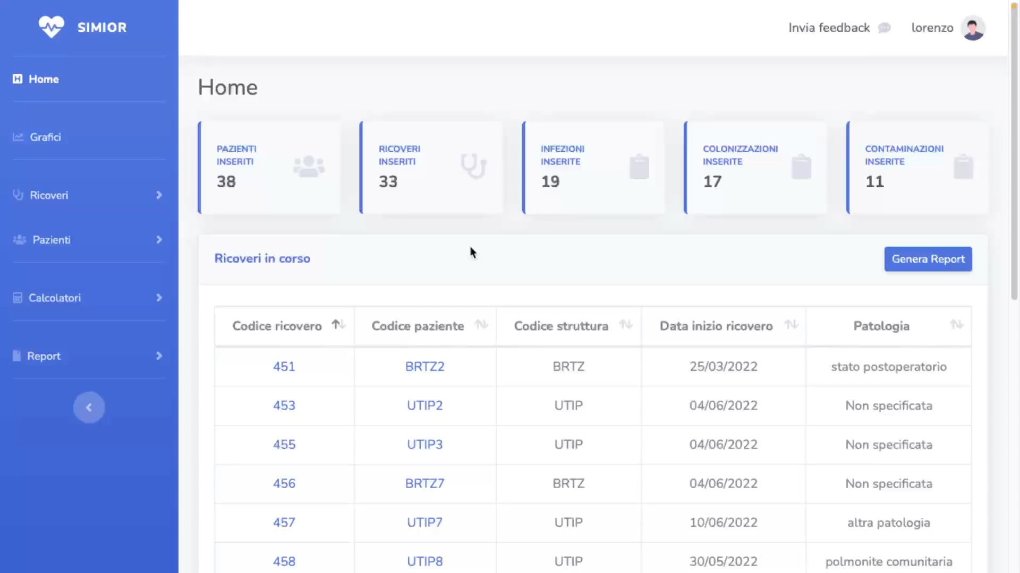
Demo
Lorenzo Ludovico Concas, Analisi ed estrazioni di informazioni da referti medici: Un caso di studio con il progetto SIMIOR
A.A. 2021/2022
Notes:
Nella pagina di visualizzazione dei risultati, vengono mostrate in alto delle schede che indicano lo stato dell’elaborazione, mostrando quali microrganismi hanno un antibiogramma valido ed eventuali antibiotici o microrganismi non riconosciuti dal sistema, cioè assenti nell’archivio statico.
Se nel referto di origine erano presenti più tabelle, esse vengono presentate tramite paginazione.
In caso di errori, l’utente ha la facoltà di aggiungere, modificare o eliminare qualsiasi elemento delle tabelle. Può infine confermare l’inserimento dei dati o annullare la procedura e ripeterla.

Slide 9
Conclusioni
Feedback degli utenti
Il sistema è stato giudicato ottimo per semplicità e correttezza implementativa
Volontà, da parte dei medici, di proseguire con un utilizzo intensivo del software
Sviluppi futuri
Il sistema è predisposto per estrarre non soltanto antibiogrammi ma anche informazioni anagrafiche, materiali e liste colturali
Sfide burocratiche e legali
Lorenzo Ludovico Concas, Analisi ed estrazioni di informazioni da referti medici: Un caso di studio con il progetto SIMIOR
A.A. 2021/2022
Notes:
I feedback sono stati raccolti, sia tramite mail, sia tramite una sezione del sito, aggiunta per l’occasione al fine di facilitare la raccolta dei riscontri e delle possibili problematiche. I medici hanno seguito con attenzione gli sviluppi del progetto, giudicando ottimo il prodotto finale ed esprimendo volontà di continuare con l’utilizzo del software, fornendo accesso anche agli specializzandi di rianimazione.
Ci sono dei problemi burocratici che impediscono, allo stato attuale, l’estrazione di altri tipi di dati, per esempio anagrafici.
Grazie a questi, sarà possibile creare intere schede-paziente da un singolo referto.
[PAUSA]
Ci auguriamo di risolvere in futuro questi problemi grazie alla stretta collaborazione dimostrata dal policlinico.

Slide 10
Grazie per l’attenzione

